Slide 1
Dagordning
Våren 2024:
Träningar & matcher
Cuper
Uttagning matcher
Föräldraansvar
Styrdokument
Övrigt

Slide 2
Tränarstab för detta gäng:
Anders Wiberg Mathias Svalin
Per-Erik Isaksson Patrik Tholinsson
Helena Thorman (adm.coach)

Slide 3
Våren 2024
Träningar:
Tisdagar/ torsdagar Bollevi kl.17:30-19
Senare i vår prel.tisdagar Bollevi och torsdagar Björnskogsvallen.
Matcher:
Seriespel 7-manna. Är anmälda med två lag i två olika serier. Seriestart vecka 18.
Cup:
Åsacupen 28-29 juni: in och svara på intresseanmälan på laget.se!

Slide 4
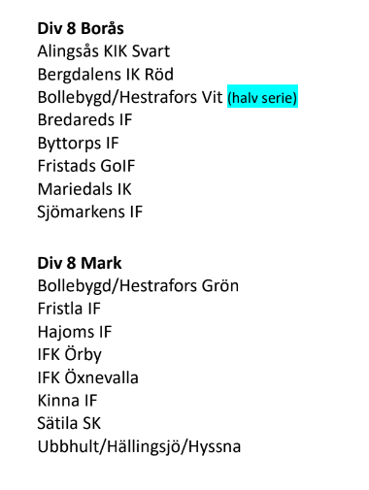
Kallelser till matcher
Hur tänker vi när vi kallar till matcherna? (träningsnärvaro, 10 pers per match)
Kallelserna går ut tisdagar, var snabba på att svara ja/nej!
Hemmamatcherna har önskats spela samma dag efter varandra.
Samtliga matcher läggs in i kalendern på laget.se så snart dom är spikade.
Säg till i förväg om ni är tex är bortresta.
Laget.se, laget.se, laget.se, laget.se, laget.se, laget.se!

Slide 5
Förväntningar på er föräldrar…
Föräldraskapet vid match och vid träning

Slide 6
Forts förväntningar på er föräldrar…
Föräldraåtagande:
Stå i kiosken vid egna matcher
Kiosk/bollkallar (barnen) vid a-lagets matcher
Sälja Bingolotter/Julkalendrar
Fixardagar (Bollevi 14 april)

Slide 7
Styrdokument
Dokument | Hestrafors IF (laget.se)

Slide 8
Övrigt
Sponsring egna matchkläder till laget?
Medlemsavgift betalas till den förening ert barn är anmäld till
IFK-ÖIS damer 27/4 kl.13

Slide 9
Tack för visat intresse!

